Slide 1

CHÀO MỪNG CÁC CON ĐẾN VỚI TIẾT TỰ NHIÊN VÀ XÃ HỘI

Slide 2
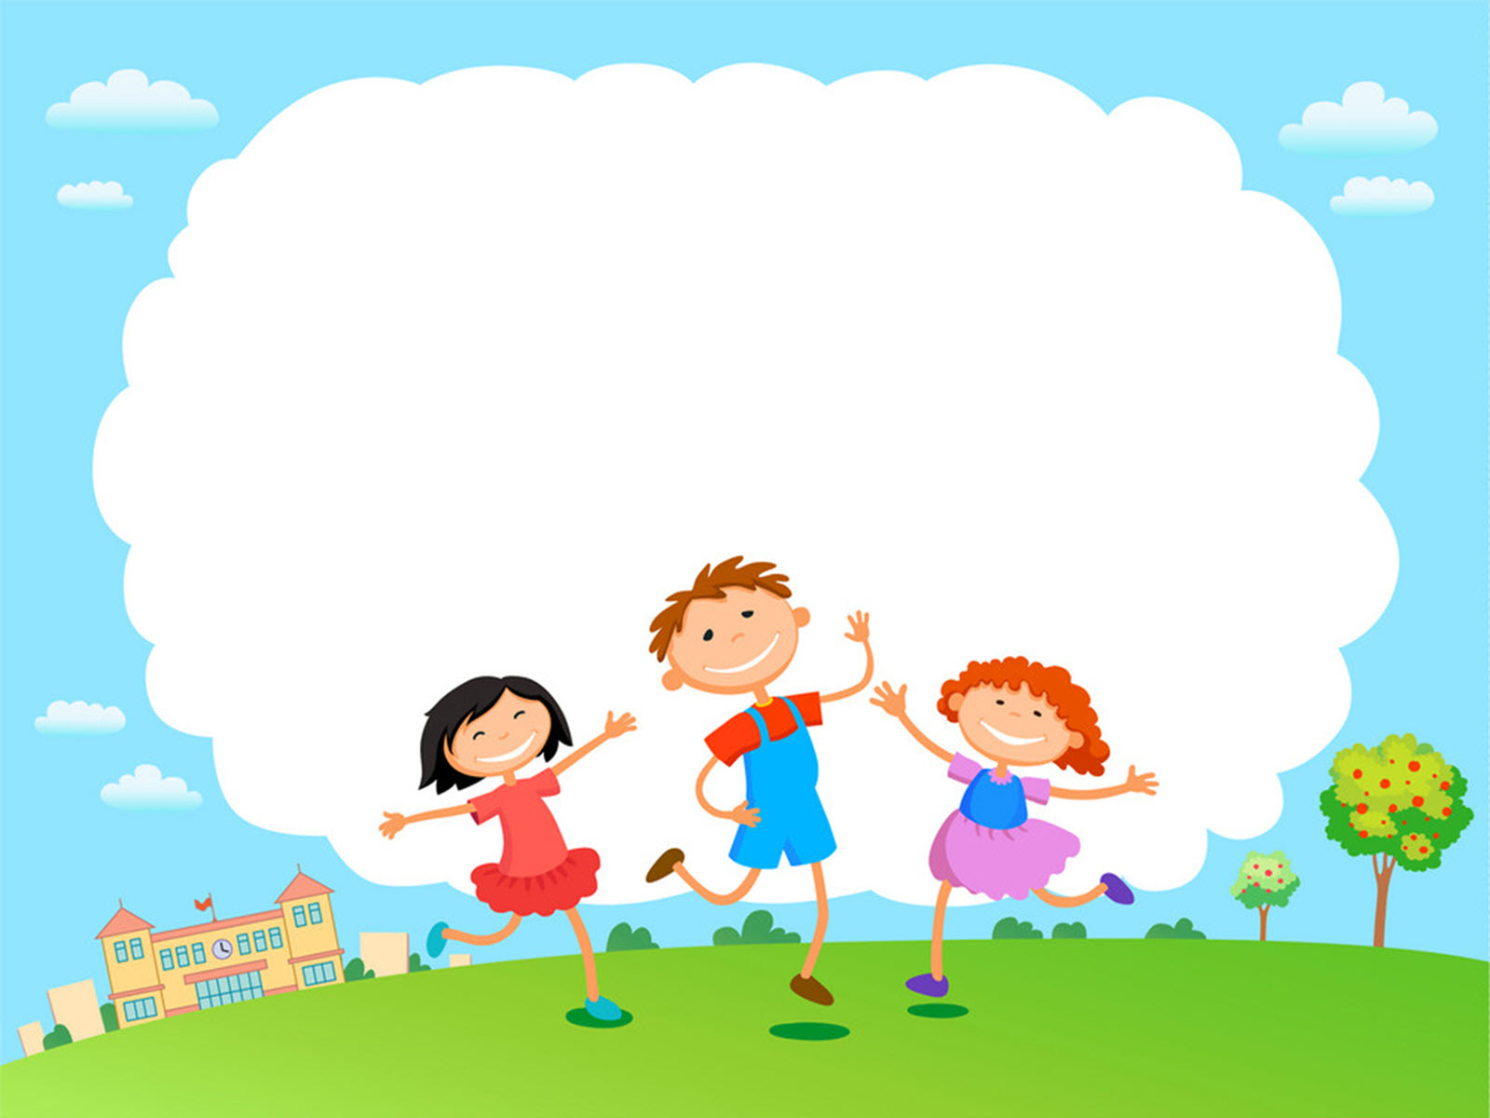
Khởi động
Hát bài hát “Trái đất này là của chúng mình”

Slide 3


Slide 4








Ôn tập và đánh giá
Chủ đề trái đất và bầu trời

Slide 5



TIẾT 1

Slide 6

Khám phá

Slide 7

1. Em đã học được gì về chủ đề Trái Đất và bầu trời?

Slide 8
Nhóm chẵn
Giới thiệu về các mùa theo gợi ý dưới đây:
Thảo luận nhóm 6
Tên các mùa | Đặc điểm | Trang phục
Vd: Mùa hè
Trang phục ngắn để luôn thoải mái, dễ chịu và mát mẻ
Nắng
Nhóm lẻ
Giới thiệu một số hiện tượng thiên tai theo gợi ý dưới đây:
Nước nhiều gây ngập lụt
Biểu hiện
Hiện tượng thiên tai
Sập nhà, đuối nước nguy hiểm đến tính mạng
Lũ lụt
Đắp đê phòng lũ
Rủi ro thiên tai
Biện pháp ứng phó

Slide 9
Giới thiệu về các mùa theo gợi ý dưới đây:
Tên các mùa | Đặc điểm | Trang phục
Vd: Mùa hè
Trang phục ngắn để luôn thoải mái, dễ chịu và mát mẻ
Nắng
Mùa thu
Mát mẻ
Trang phục nhẹ nhàng, mát mẻ
Mùa đông
Trang phục mùa đông gam dài và dày để giữ ấm
Se lạnh
Mùa xuân
Ấm áp
Trang phục nhẹ nhàng, mát mẻ
Giới thiệu một số hiện tượng thiên tai theo gợi ý dưới đây:
Biểu hiện
Gió lớn
Hiện tượng thiên tai
Cắt tỉa cây thường xuyên, bảo vệ môi trường
Sập nhà, cây cối gãy, thiệt hại tiền của, tinh thần
Bão
Rủi ro thiên tai
Biện pháp ứng phó

Slide 10
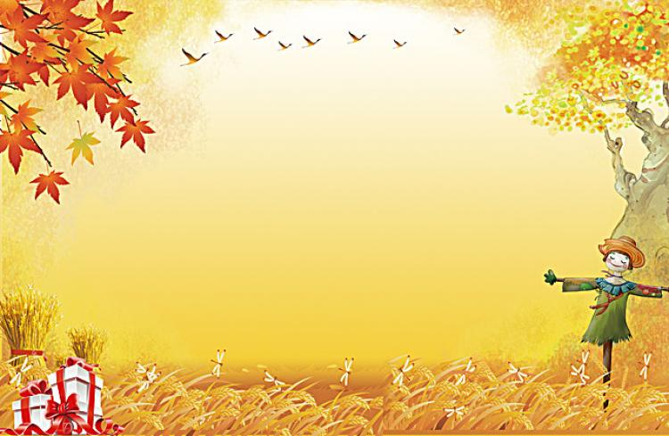

Em cần làm gì để giữ gìn sức khỏe vào các mùa khác nhau?

Slide 11
CỦNG CỐ

Slide 12
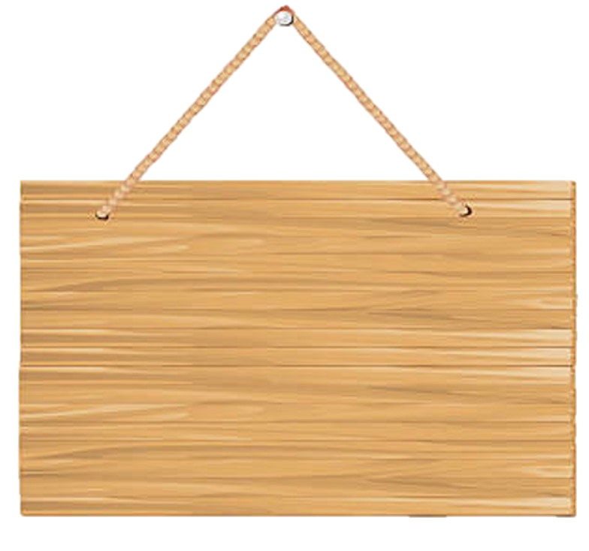
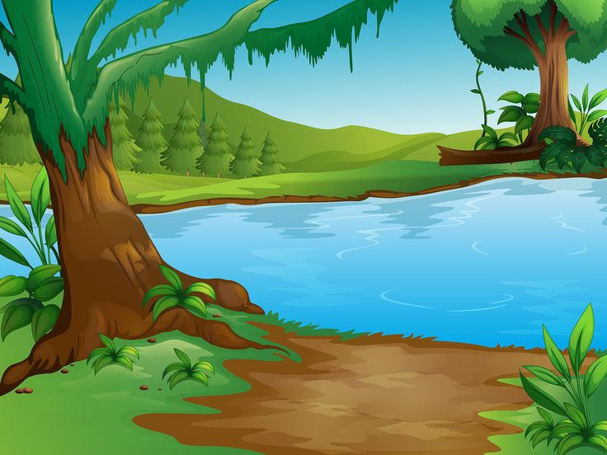




AI NHANH HƠN

Slide 13



Mùa đông
Mùa gì gió rét căm căm. Đi học bé phải quàng khăn đi giày

Slide 14
Mùa xuân
Mùa gì cho lá thêm xanh. Cho bé thêm tuổi má hây hây hồng.

Slide 15
Mùa thu
Mùa gì bé đón trăng rằm. Rước đèn phá cỗ chị Hằng cùng xem.

Slide 16
Mùa hè
Mùa gì phượng đỏ rực rỡ. Tạm xa thầy bạn mái trường bé yêu.

